Slide 1
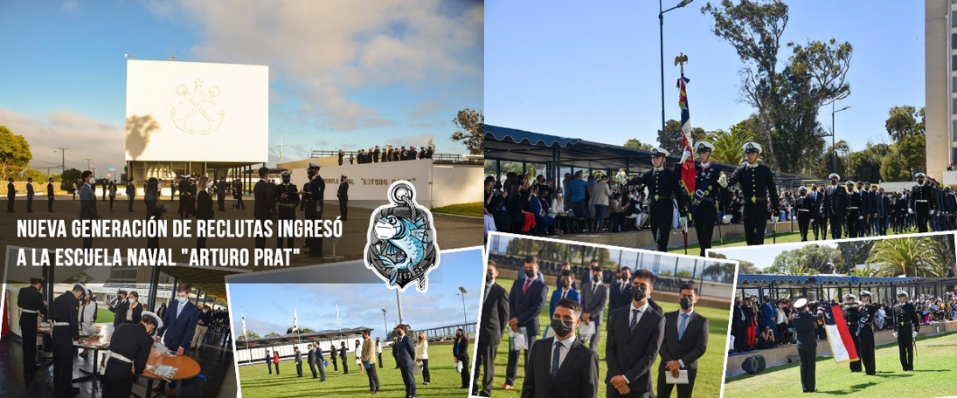
“AVENTURA DE MOTES 2022”
Hernán Magaña Sanhueza
Curso: 1°Hotel

Slide 2
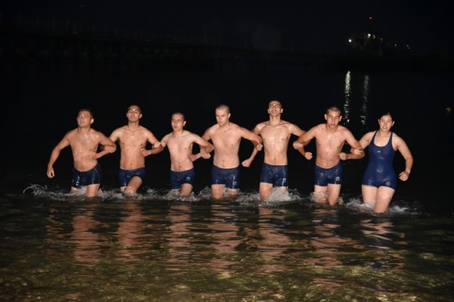
“BAÑO DE MAR”

Slide 3
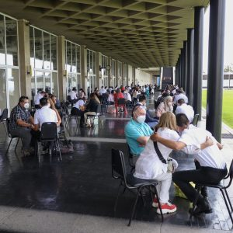
“PRIMERA VISITA DE RECLUTAS”

